Slide 1
DAĞILMA DEVRİ
KPSS’YE HAZIRLIK
ARİF ÖZBEYLİ
www.tariheglencesi.com
Youtube Kanalı: tariheglencesi

Slide 2
OSMANLI TARİHİ
ARİF ÖZBEYLİ

Slide 3
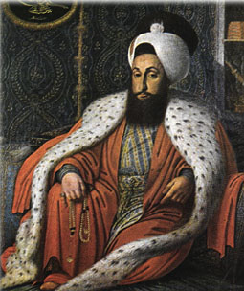
III. Selim (1789-1807)
Tahta Geçme Yaşı: 27.4 Saltanat Süresi:18.2
Saltanat Sonundaki Yaşı:46.5
Ölüm Yaşı:46.7

Slide 4
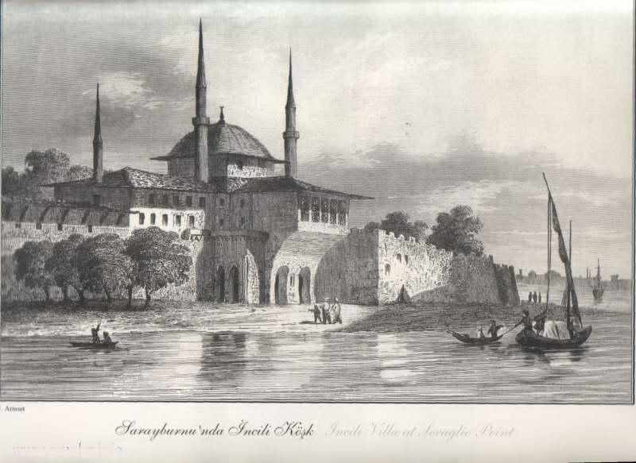

Slide 5
1787-1791 (1792) Savaşı devam ettiği sırada Fransız İhtilali çıktığı için Avusturya savaştan çekildi. Yapılan Ziştovi Antlaşmasıyla eski sınırlar geçerli oldu.

Slide 6
Yalnız kalan Rusya Osmanlı Devleti ile Yaş Antlaşmasını imzalamıştır. (1792) Bu antlaşma ile sınır Dinyester nehri olmuş, Kırım’ın Rusya’ya ait olduğu kabul edilmiştir.

Slide 7
1798-1802 Osmanlı-Fransa Savaşı
Kompo Formio antlaşması ile Venedik Avusturya ve Fransa arasında paylaşılmış Yediada ve Arnavutluk’taki bazı limanlar Fransa’ ya düşmüştür (1797).

Slide 8
Bu şekilde Osmanlı Devleti ile komşu olan Fransa ihtilal fikirlerini yaydığı gibi, Fransa’ya Osmanlı Devleti’nde yayılma düşüncesine de yol açtı.

Slide 9
Karada sadece İngiltere’ye karşı başarılı olamayan Fransa ,Onun sömürgelerine giden yollarını kontrol ederek etkisiz hale getirmeyi düşündü..

Slide 10
Bu amaçla Napolyon Bonapart Mısır’ı işgal etti. Fakat Akka kalesi önlerinde Cezzar Ahmet Paşa komutasındaki Nizam-ı Cedit ordusuna yenildi

Slide 11
Bu Napolyon’un ilk yenilgisi, Nizam-ı Cedit’in ilk başarısı idi. İlk önce El-Ariş mukavelenamesi yapıldı. Daha sonra Yapılan Paris Antlaşması ile Fransız kuvvetleri Mısır ve Suriye’yi boşalttı (1802).

Slide 12
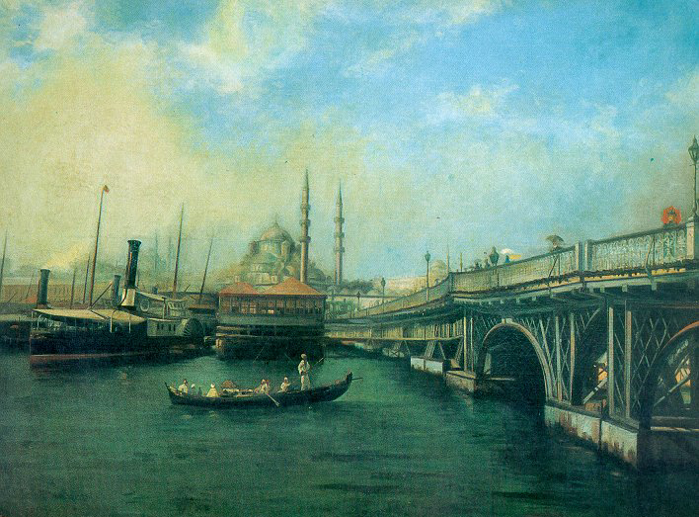

Slide 13
1806-1812 Osmanlı-Rus Savaşı
Napolyon’un kendisini imparator ilan etmesi diğer Avrupa devletlerini kaygılandırdı (1804).İngiltere ve Rusya’nın da dahil olduğu devletler Fransa’ ya karşı ittifak oluşturdular.

Slide 14
Osmanlı Devleti, Fransa’nın isteğiyle Rus taraftarı olarak bilinen Eflak ve Boğdan beylerini azletti. Ayrıca Boğazlar Rus gemilerine kapatıldı. Rusya bu durumu bir ültimatomla protesto etti.

Slide 15
İngiltere’de Rusya tarafını tuttu. Verdiği ültimatomun sonucunu beklemeden Eflak ve Boğdan’ı işgal etti(1806).

Slide 16
Osmanlı Devleti ise Napolyon’un imparatorluğunu tanıdı. Napolyon’un Avusturya ve Rusya’ya kazandığı askeri başarılar Osmanlı Devleti’ni Fransa’ya daha da yaklaştırdı.

Slide 17
İngiltere’de Osmanlı Devleti’nden Eflak ve Boğdan beylerini görevlerine iade etmesini, Boğazların da açılmasını istedi. Osmanlı kabul etmedi.

Slide 18
Osmanlı ordusunun, Rusya’ ya karşı savaşmak üzere, Tuna boylarına hareket etmesinden sonra kısa bir sonra İstanbul’da Kabakçı Mustafa isyanı başladı . III.Selim tahttan indirilerek yerine IV.Mustafa getirildi.

Slide 19
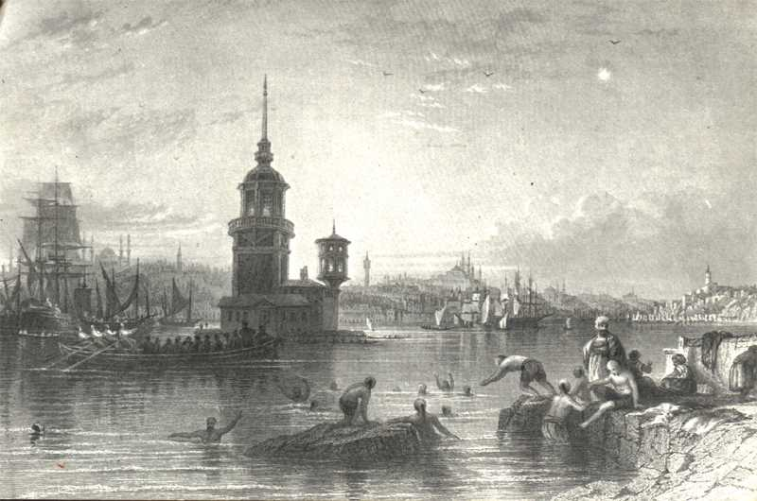

Slide 20
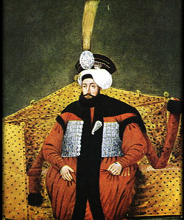
IV.Mustafa (1807-1808)
Tahta Geçme Yaşı: 27.9 Saltanat Süresi:1.2
Saltanat Sonundaki Yaşı:28.11
Ölüm Yaşı:29.2

Slide 21
Bu durumu kabul etmeyen Alemdar Mustafa İstanbul’ a gelerek III. Selim’i tahta tekrar geçirmek istedi. Onun öldürülmesi üzerine II.Mahmut’u tahta geçirdi (1808).

Slide 22
III.Selim Devri Islahatları
III.Selim dönemi ıslahatlarına genel anlamda Nizam-ı Cedit (Yeni düzen) adı verilmiştir. Nizam-ı Cedit aynı zaman bu dönemde oluşturulan ordunun adıdır. Bu ordu için irad- ı cedit adında bir hazine de oluşturulmuştur.

Slide 23
2016-KPSS- ORTAÖĞRETİM

Slide 24
CEVAP: D

Slide 25
Avrupa’da daimi elçilikler kuruldu.
Selimiye ve Levent kışlaları oluşturuldu.
Tersanecilik ve topçu ocağı geliştirildi.
Mühendishane-i Berr-i Hümayun (Kara Mühendishanesi) kuruldu.
Yerli malı kullanılması teşvik edildi.
Yabancı dil eğitimine önem verildi. Bazı eserler Türkçe’ye çevrildi.

Slide 27
CEVAP: A

Slide 28
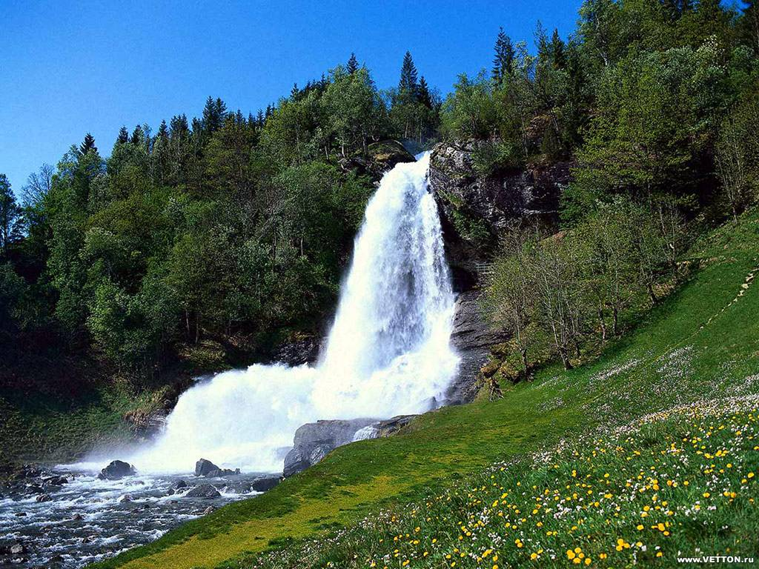
"Beni güçlendiren başarılarım değil, yenilgilerim olmuştur."
n SYDNEY POYNTZ

